Slide 1
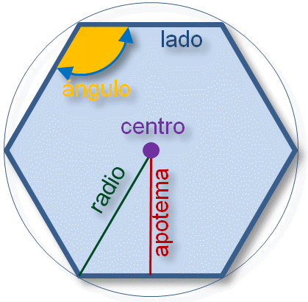
PARTES DE UN POLIGONO

Slide 2
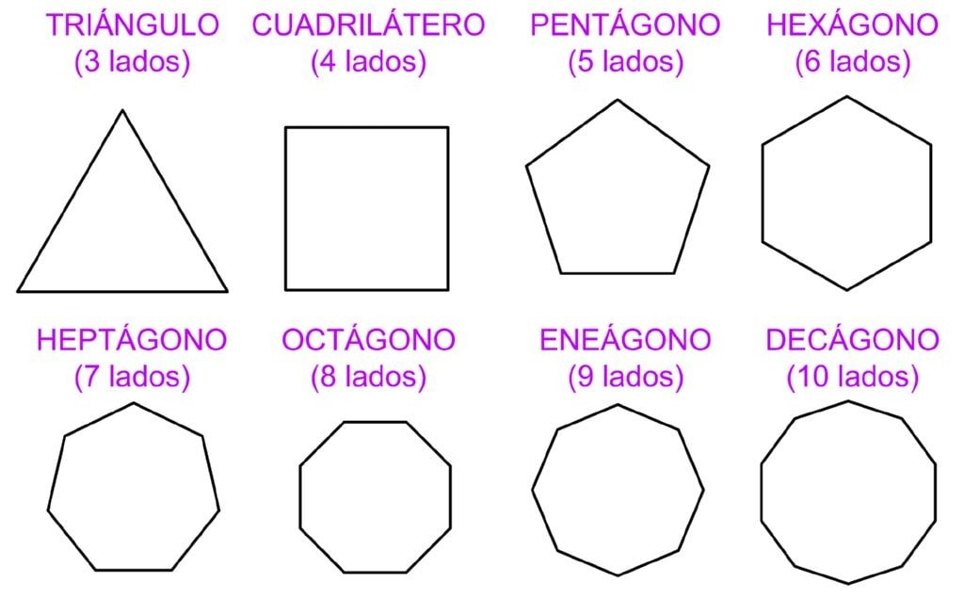
CLASES DE POLIGONOS

Slide 3
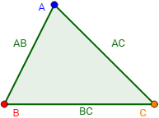
EL TRIANGULO Y SUS PARTES

Slide 4
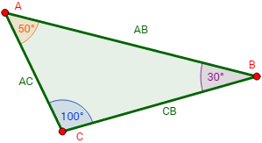
ANGULOS INTERIORES

Slide 5
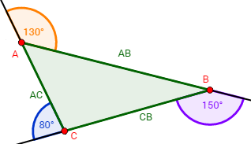
ANGULOS EXTERIORES

Slide 6
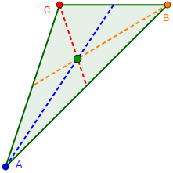
ALTURA, BASE, MEDIANA, BISECTRIZ, ORTOCENTRO, BARICENTRO E INCENTRO

